Slide 1
Alimentez-moi
Projet 3 - Openclassroom

Slide 2
Sommaire
Introduction
Application
Nettoyage/Features Selection
Analyse
Conclusion

Slide 3
Introduction
Projet 3 de OpenClassroom
Santé Public France
Appel à projet innovant en lien avec Alimentation
Dataset : Open Food Fact
Objectif : Le calcul du nutri-score

Slide 4
Application
Application : Alimentez moi
Calcul de la qualité/apport alimentation au quotidien
Calcul des apports nutriments journaliers
Calcul de la qualité des produits consommés au quotidien (nutri-score etc…)
Input : Photo du produit et la quantité de produits consommés
Output : Suivi de la consommation et de la qualité au quotidien

Slide 5
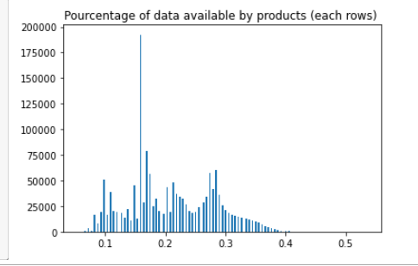
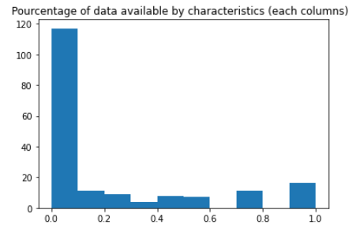
Nettoyage/Features Selection(1)
Ouverture de CSV avec chunk(+3go)
Exploration de surface du dataset
Taille, features disponibles
distribution des valeurs disponibles (non NaN)

Slide 6
Nettoyage/Features Selection(2)
Drop les features inutiles
Donnée personnel
Création/Modification
Image
Données doublons (langues)
Données non liés au nutriscore
Drop les produits sans nom

Slide 7
Nettoyage/Features Selection(3)
Data Filtering : Données disponibles
Par colonnes (features) +30% dispos
Par lignes ( produit) 50% dispos
Séparation en 2 datasets :
df_nutriscore
df_charact

Slide 8
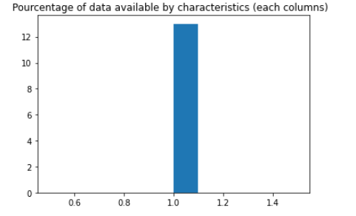
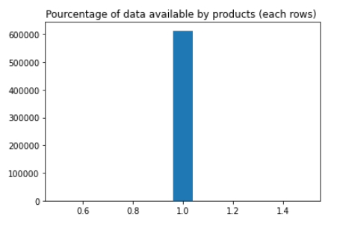
Nettoyage/Features Selection(4)
Creation feature Vegetable/Fruit
Regex ( Vegetable/Fruit sur les catégories)
Classification en 4 classe (0 : non, 1: très peu, 2: moyen, 3: beaucoup)
Impute NaN avec Itérative Imputer (hors nutriscore car objectif)

Slide 9
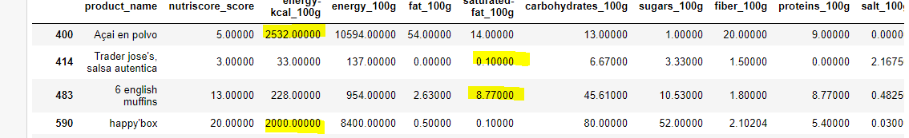
Nettoyage/Features Selection(5)
Drop valeurs aberrantes
Valeur nutriment max=100 et min=0
Energy kcal max=900
Somme des nutriments = 100 (105)
Nutriscore entre -15 et 40
Test entre nutriments (gras >gras saturé)

Slide 10
Analyse (EDA):Dataset/Features
Dataset : df_nutriscore
Features:

Slide 11
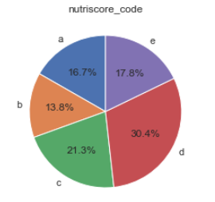
Analyse (EDA) : Univarié (1)
Nutriscore code:
Classé D et E : plus de produit

Slide 12
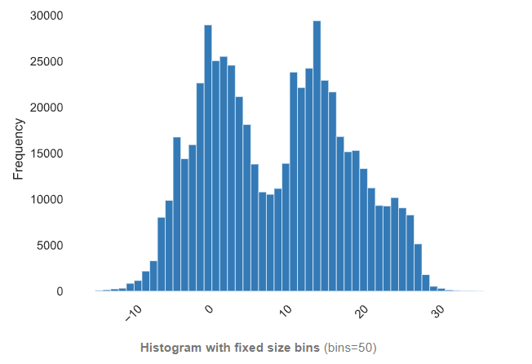
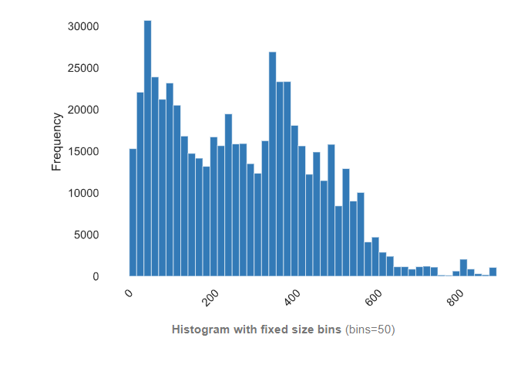

Analyse (EDA) : Univarié (2)
Pandas profiling package :distribution des valeurs
Nutriscore
Energy kcal
Relation?

Slide 13
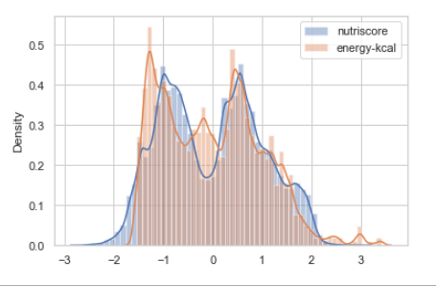
Analyse (EDA) : Bivarié (1)
Comparaison pic de distribution (normalisé)

Slide 14
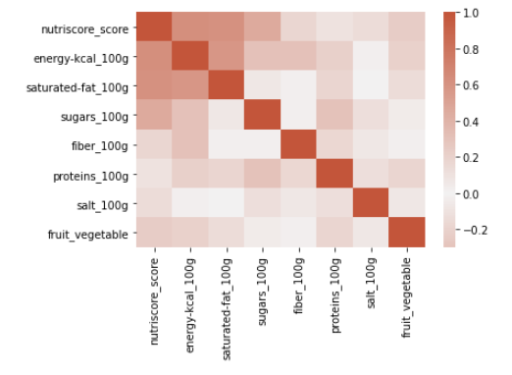
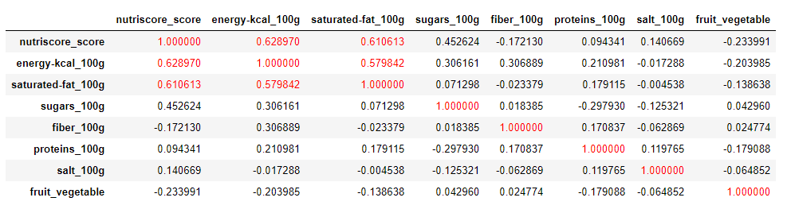
Analyse (EDA) : Bivarié (2)
Tableau de corrélation
Nutriscore/energy kcal
Nutriscore/saturated fat
Nutriscore/sugar

Slide 15
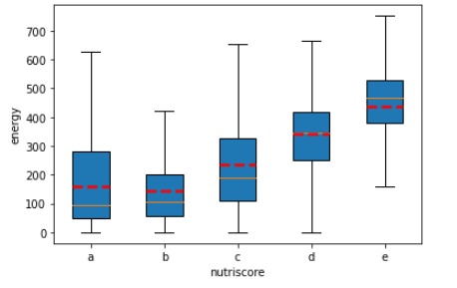
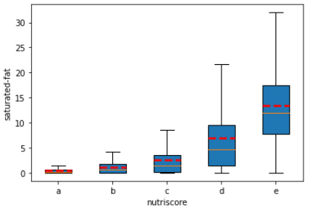
Analyse (EDA) : Bivarié (3)
Boxplot
Relation ascendante entre les features (moyenne, mediane)

Slide 16
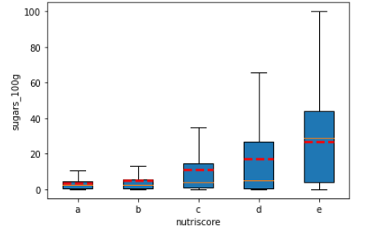

Slide 17
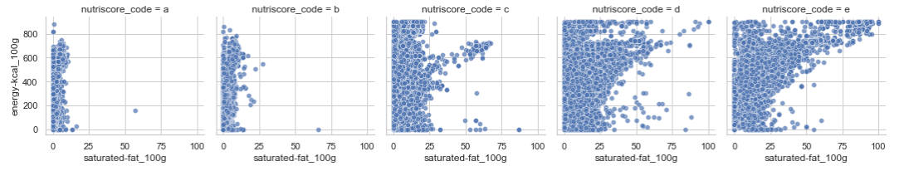
Analyse (EDA) : Bivarié (4)
Scatterplot
Plus le code classe augmente, la proportion de gras saturés augmente

Slide 18
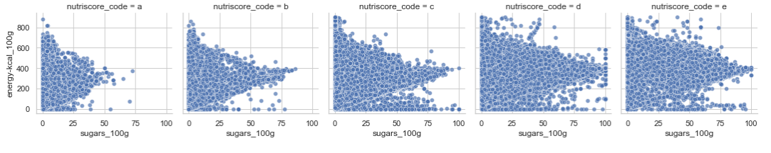
Plus le code classe augmente, la proportion de sucre augmente

Slide 19
Analyse (EDA) : Bivarié (5)
ANOVA
Méthode : Rapport de correlation (Variation interclasse/variation totale)
Proche de 0 : Moyenne par classe égale =>pas de relation
Entre 0 et 1 : Moyenne par classe différent => relation

Slide 20
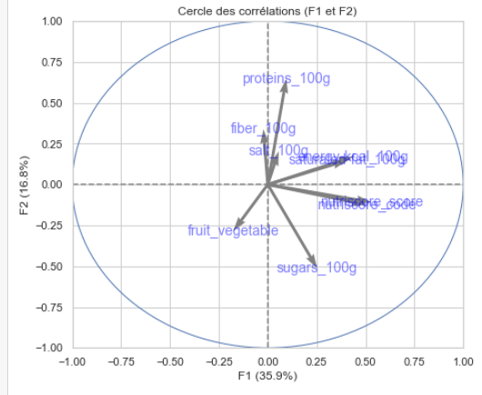
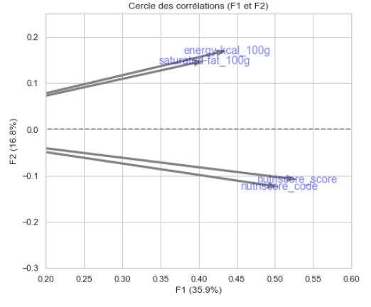
Analyse (EDA) : Multivarié
ACP : Analyse des plans

Slide 21
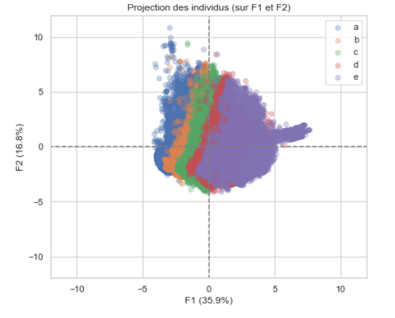
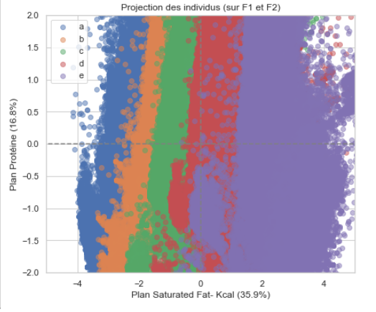
ACP : Projection

Slide 22
Conclusion
Analyse :
Manque beaucoup de données et paramètres pour décider
1 seule paramètre => prise de décision =>NON
Piste à creuser:
l’impact des fibres, protéines, fruit/légumes sur le nutri-score
Projet:
RGPD

